Slide 1
Investir dans les projets éducatifs des territoires : Campus Connecté et autres dispositifs territoriaux
Présentation du dispositif Campus Connecté – Atelier Ihédate 08 décembre 2022

Slide 2
Des actions coordonnées au service de territoires attractifs et innovants dans le domaine de l’éducation
1
2
3
De l’investissement à impact
De l’accompagnement pour les acteurs et écosystèmes
Des programmes d’investissement d’avenir
Investir dans des structures et des solutions qui permettent la mise en place & la diffusion d’outils structurants pour la filière et les acteurs du numérique éducatif, de la Edtech et de l’éducation
Accompagner les projets de transformation des acteurs locaux, structurer les écosystèmes d’acteurs au service de l’éducation et de l’inclusion numérique
Structurer, mettre en œuvre et piloter les mandats du Programme d’Investissements d’Avenir (PIA) dans le domaine de l’éducation

Slide 3
Des segments à fort impact recherchés par la Banque des Territoires
Egalité des chances & inclusion
Accessibilité des publics fragilisés
Souveraineté & sobriété tech
Innovations pédagogiques à fort impact
Attractivité des territoires (QPV, REP…)

Slide 4
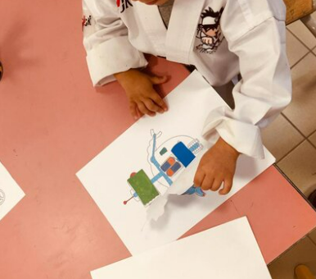
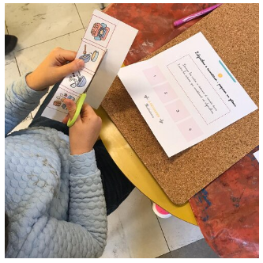
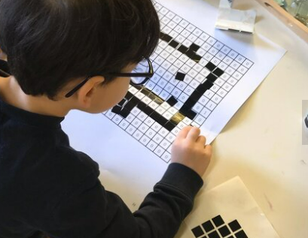
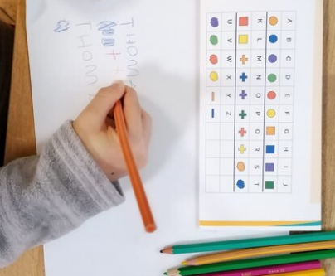
La Banque des Territoires, co-investisseur de Colori
Un investissement dans Colori au service des plus petits pour initier les enfants à la technologie, au code et à la logique, avant 6 ans et sans écran.

Slide 5
Le programme d’accélération Edtech de la Banque des Territoires
Une promotion de 10 lauréats au complet

Slide 6
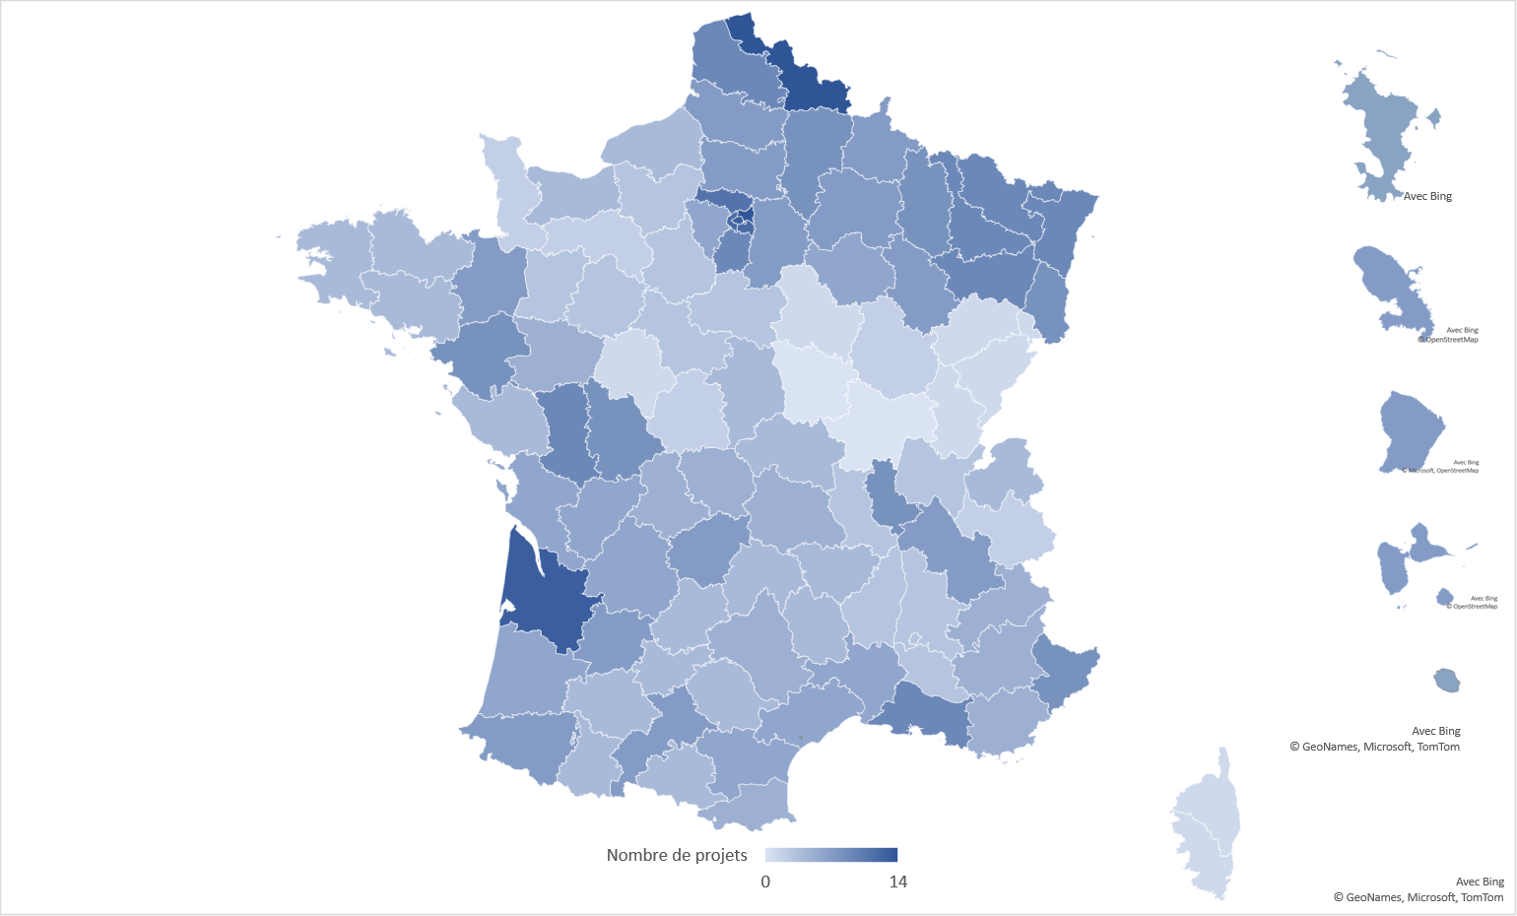
« Numérique Inclusif, Numérique Éducatif », un soutien à l’échelle nationale & territoriale
Un dispositif pour accompagner le développement des projets d’éducation au numérique et par le numérique à forte dimension inclusive
Un soutien de 5 M€
80 projets lauréats
Notes:
Avec 13 projets au niveau national (agissant sur l’ensemble du territoire ou plusieurs régions)
67 projets au niveau territorial (agissant sur plusieurs communes ou départements)

Slide 7
Des mandats centrés sur les territoires
AAP « Dispositifs territoriaux »
Projet
« Espaces Service Jeunesse»
Projet
« Territoires Numériques Educatifs »
Améliorer l’information et l’orientation sur le continuum bac -3/bac+3 via des outils numériques et des dispositifs innovants pour les futurs étudiants vers l’enseignement supérieur.
Soutenir la constitution de véritables écosystèmes de l’orientation.
Anciennement intitulé « Etablissement de services », l’AMI vise à soutenir la structuration, à titre expérimental et en collaboration avec les collectivités concernées, d’établissements de proximité offrant un bouquet de services liés à l’éducation, à la jeunesse et à la formation, au plus près des publics, au cœur des territoires.
Elargissement des démonstrateurs TNE pour accélérer les usages du numérique au service de la réussite des élèves, réduire la facture numérique et assurer une continuité pédagogique. L’objectif est d’agir sur 4 leviers simultanément : équipement, les ressources, la formation et la parentalité.
14 projets lauréats
(8 vague 1 2019 et 6 vague 2 2020)
Projets de 10 ans
37,4 M € vague 1
35 M € vague 2
18 collectivités territoriales partenaires des projets vague 1
18 Espaces services jeunesse lauréats sur 2 phases dont 10 académies, 6 collectivités, et 1 DRAAF
4 porteurs de projet dans les territoires : le GIP Trousse à Projet, le Réseau Canopé, les Académies et les collectivités cheffes de file
Financement PIA de 6 millions d’euros
Projet sur 3 ans
Financement PIA de 172 millions sur 3 ans
Projets financés sur 5 ans
12 départementaux expérimentaux

Slide 8
L’AAP Campus Connecté – PIA 3
Rapprocher l'enseignement supérieur de tous les territoires en soutenant financièrement des tiers-lieux dont les modalités d'enseignement à distance et de tutorat permettront aux étudiants de dépasser les difficultés de mobilité auxquels ils peuvent être confrontés, de réussir des études qu'ils n'auraient pas forcément entreprises et/ou de leur servir de tremplin pour la poursuite d’études sur un site universitaire.
Les projets financés ont vocation à favoriser l'émergence à l'échelle nationale d'espaces de travail individuels et collectifs pourvus d'outils, de ressources numériques et d'un accompagnement de qualité destinés à améliorer les chances de réussite des étudiants.
Enveloppe globale : 25 M€
Calendrier : AAP s’est déroulé en trois vagues de sélection entre mai 2020 et janvier 2021
Montant PIA : 300 000 € par campus (250 000 € pour la collectivité porteuse, 50 000 € pour l’université partenaire
Durée de la subvention : 5 ans maximum (avec une évaluation au bout de 3 ans) / versée en 3 fois
Modalité : Subvention

Slide 9
Le cahier des charges Campus Connectés
Les Campus Connecté répondent aux attendus suivants :
Porteur de projet : Collectivité locale (communes, groupement de communes, départements, régions, etc) qui met à disposition un lieu
Établissement d’enseignement supérieur de proximité (obligatoire) : tient le rôle d’animateur du campus en proposant différents services (orientation, vie étudiante, etc).
Volonté forte de la part du MESRI et SGPI d’implanter le dispositif dans des territoires ruraux ou QPV
Quelques chiffres du dispositif :
88 campus Connectés ont ouverts et ont accueilli plus de 1000 étudiants ont été inscrits dans un campus connecté depuis septembre 2020
Le temps moyen de trajet est de 20 minutes pour accéder au Campus Connecté pour les étudiants
Il doit comporter l’accord du recteur

Slide 10
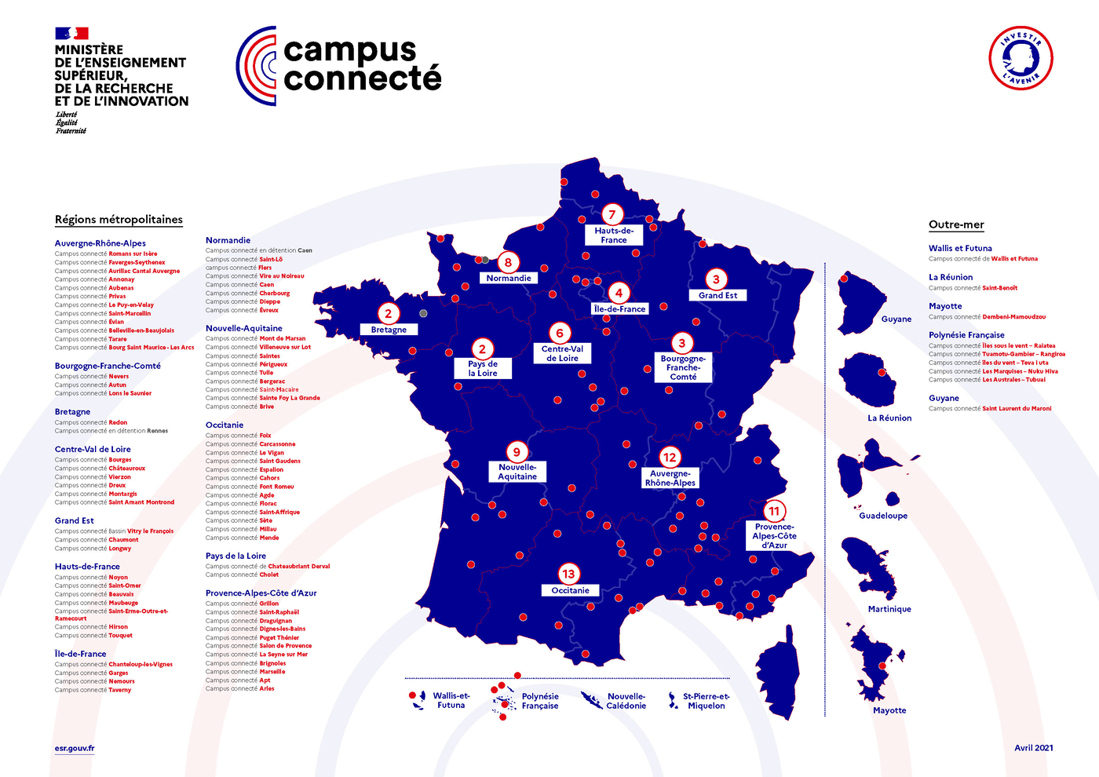
Lauréats Campus Connecté

Slide 11
Lauréats Campus Connecté – Campus Co Marseille
Porté par la métropole Aix Marseille Provence et mise en place par les Apprentis d’Auteuil, le campus Co est situé dans le quartier de Bougainville (15ème arrondissement)
2021/2022 : 18 étudiants inscrits et en 2022/23 : 17 étudiants inscrits
Intégré au sein de Campus Co, il existe plusieurs typologies d’étudiants : des étudiants en apprentissage, des étudiants en prépa Bachelor, des étudiants en parcours à distance qui poursuivent des études allant de la Terminale et du DAEU jusqu’au bac+5
La vocation du Campus Co est de permettre l’accès aux étudies supérieures à des jeunes ayant rencontre des difficultés d’accès à l’enseignement supérieur : mauvaise orientation, système université pas compatible, étudiants en liste d’attente ou complémentaire, étudiants cumulant les freins périphériques.

Slide 12
Lauréats Campus Connecté – Belleville-en-Beaujolais
Porté par la commune de Belleville – en- Beaujolais, commune périurbaine située proche de la Métropole de Lyon mais au cœur d’un territoire viticole et agricole
2021/2022 : 10 étudiants inscrits et en 2022/23 : 13 étudiants inscrits
La collectivité porte le projet et est très impliqué dans le dispositif. Les étudiants du Campus Connecté ne suivent pas seulement des cours à distance mais sont pleinement acteurs de la vie de la collectivité (contrat de travail avec la ville) et de la vie citoyenne (ateliers et débats organisés)
La vocation du Campus Connecté est de proposer une offre supplémentaires aux adultes qui souhaitent poursuivre ou reprendre des études supérieures et qui n’ont pas les moyens ou capacités à se déplacer dans l’Université sélectionnée. Le Campus Connecté est également un lieux supplémentaire de proximité pour rencontrer et accompagner des personnes qui souhaitent s’orienter et/ou se réorienter.

